Slide 1
4か
2022ねん 2がつ がくいんふくいんか
(사) 세계복음화 전도협회 어린이선교국
あらかじめ せいふくした エリシャ
(Ⅱれつおう 2:9-11)

Slide 2
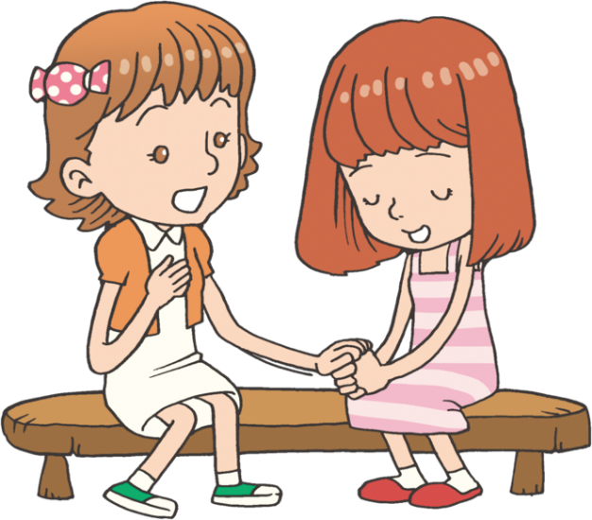
じょろん
あらかじめ せいふくする レムナント
–おぼえること ３つ
メモ
こきゅう
いのり
みらい
かくてい

Slide 3
じょろん
あらかじめ せいふくする レムナント
–おぼえること ３つ
こきゅう
いのり
さんみいったい
9セッティング
3じだい

Slide 4
じょろん
あらかじめ せいふくする レムナント
–おぼえること ３つ
メモ
でんどう
いのり
みことば

Slide 5
じょろん
あらかじめ せいふくする レムナント
–おぼえること ３つ
みらい
かくてい
あらかじめ
せいふく

Slide 6
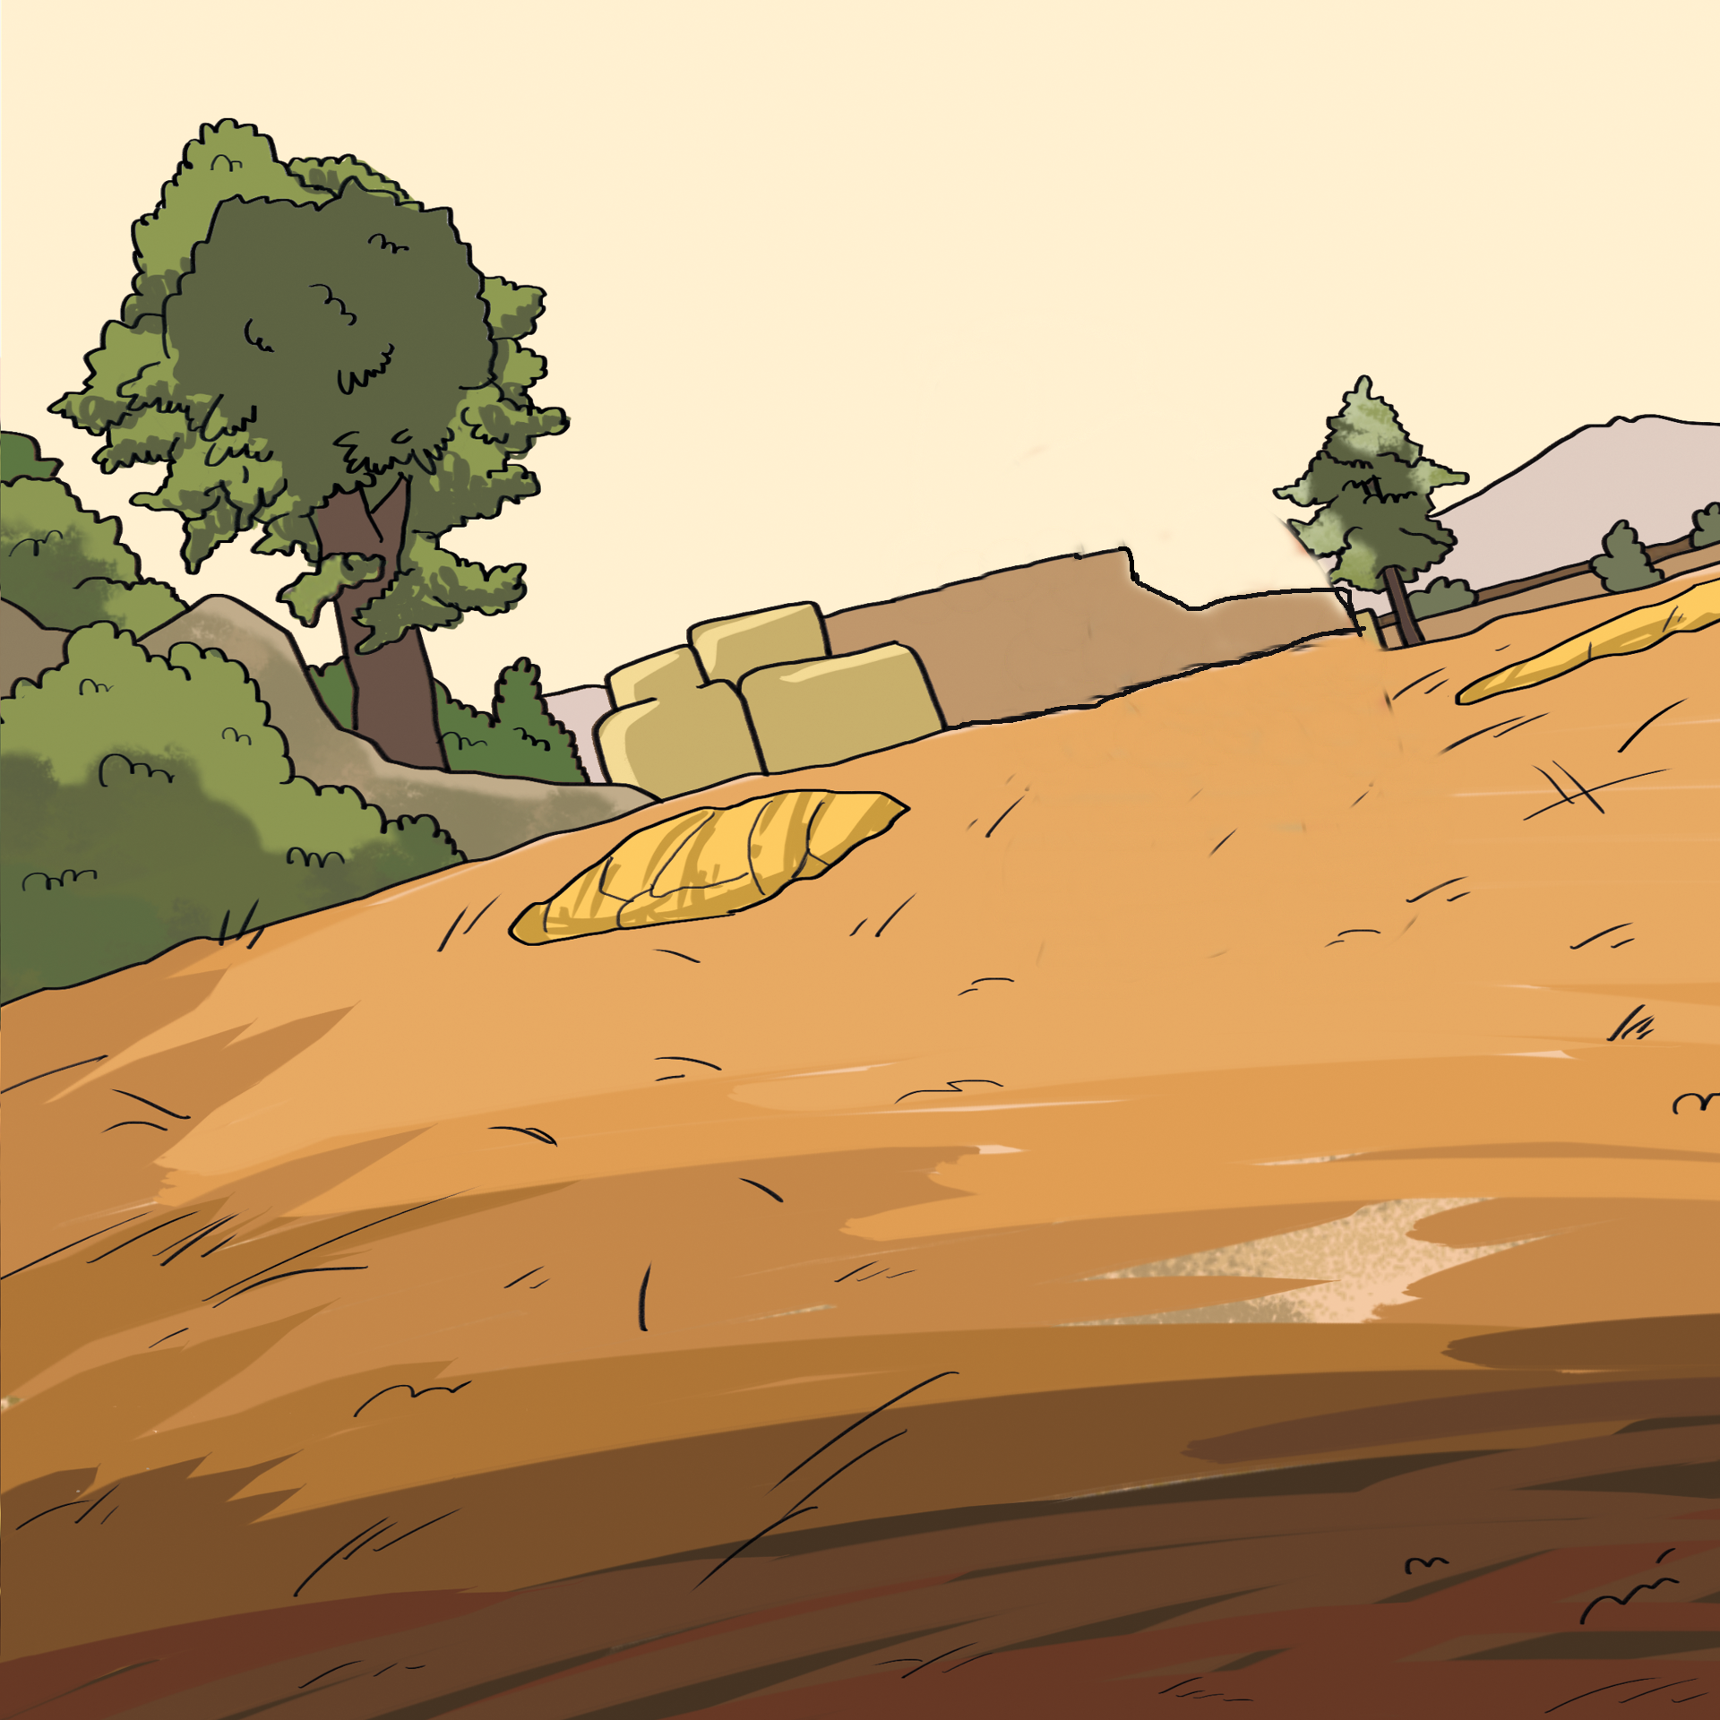
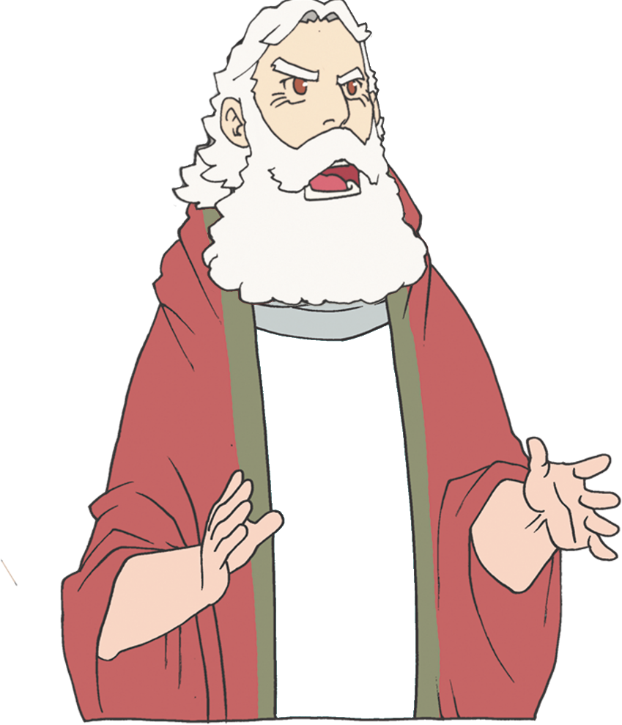
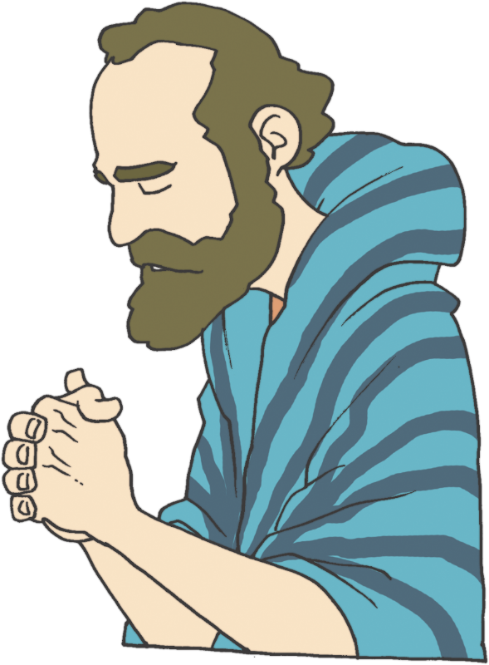
ほんろん
1. エリヤに えらばれました
てんめい
しょうめい
し
めい
てんめい、しょうめい、しめいを うけました

Slide 7
ほんろん
2. たたかわずに
あらかじめ せいふくしました
せんせい! ちちと ははに あいさつして
したがって
いきます
1) すべてを すてました

Slide 8
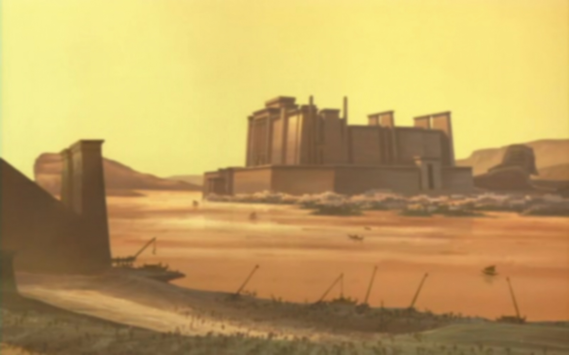
ほんろん
2. たたかわずに
あらかじめ せいふくしました
エリシャ!
わたしは あなたの
ために なにを
しようか
せんせい!
あなたの れいの
ふたつの わけまえが
わたしの ものに
なりますように
2) れいてきせいふくを じゅんびしました

Slide 9
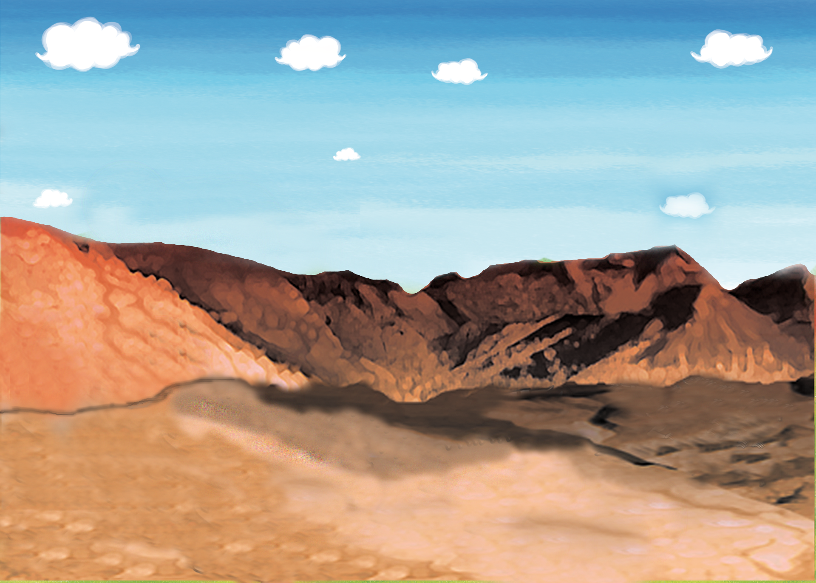
ほんろん
2. たたかわずに
あらかじめ せいふくしました
おそれるな!
わたしたちと ともに
いる ものは、かれら とともに いるものよりも
おおいのだから!
あぁ~~!!!
どうしたら
よいのでしょう
3) たたかわずに アラムのくにを
せいふく しました

Slide 10
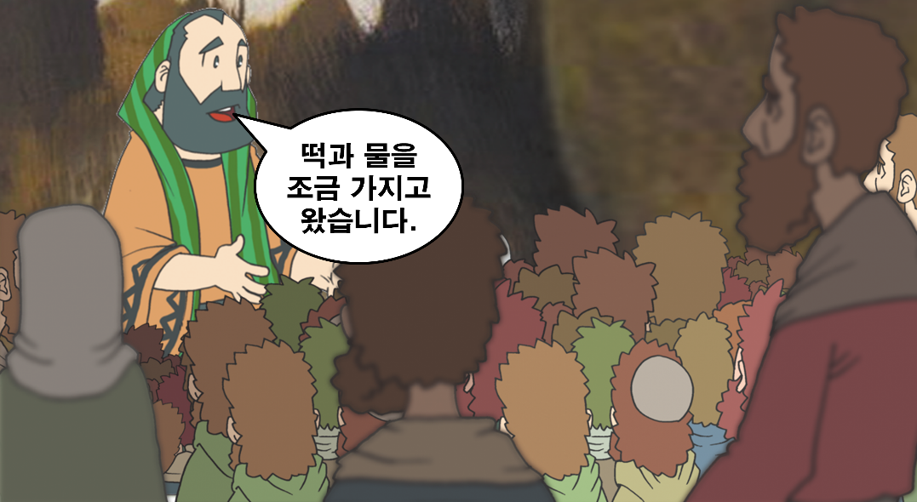
ほんろん
3. じっさいに せいふくしました
パンと みずを
もって
きました
100にんの よげんしゃが じゅんびされて
いました

Slide 11
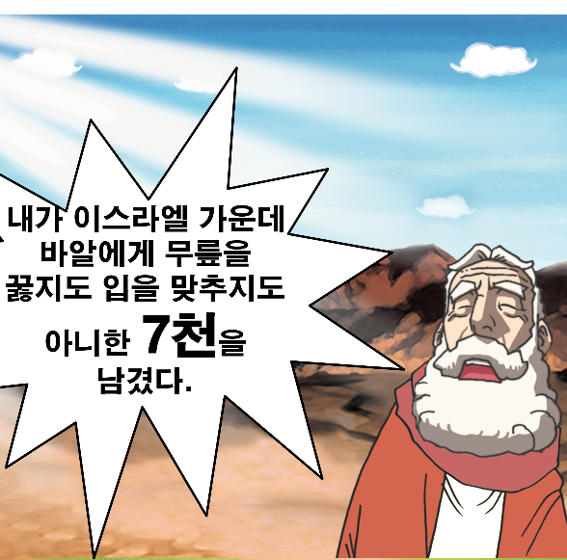
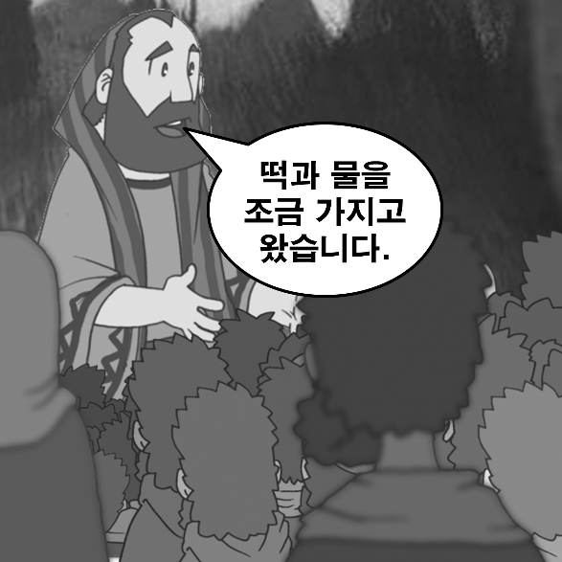
ほんろん
3. じっさいに せいふくしました
パンと みずを
もって
きました
わたしは イスラエルの
なかに バアルに
ひざまずかない
７せんにん を
のこした
2．7000でしが かくされて いました

Slide 12
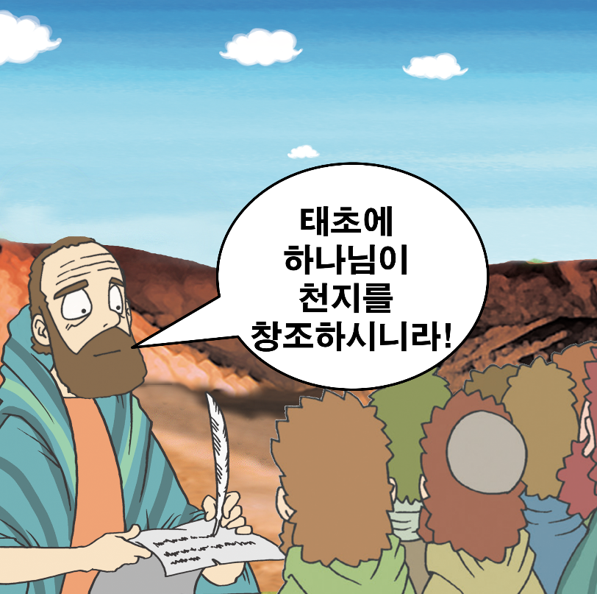
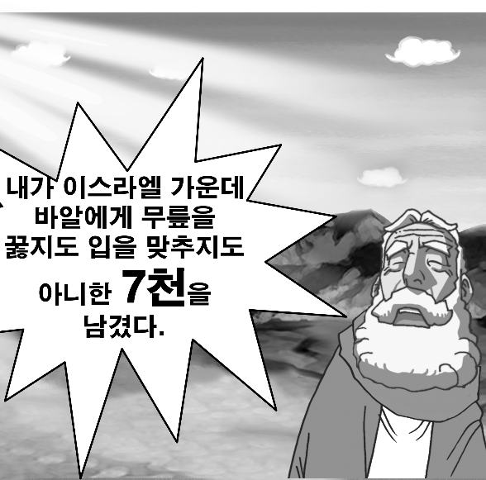
ほんろん
3. じっさいに せいふくしました
パンと みずを
もって
きました
はじめに かみが
てんと ちを
そうぞうされた
わたしは イスラエルの
なかに バアルに
ひざまずかない
７せんにん を
のこした
3) ドタンのまち うんどうの しゅやくでした

Slide 13
けつろん
すべてが CVDIPと つながります
こきゅう
いのり
Covenant
Vision
メモ
Dream
みらい
かくてい
Image
Practis

Slide 14
フォーラム
を
し
て
こく いん し よう
みことば- エリシャは せいれいの みたしを
あじわう おくぎの なかで たたかわずに
じっさいに せいふくする こたえを あじわいました
いのり ｰ みことばを かんがえて いのりぶんを
かいてみよう
じっせん – れいてきな ちからを かいふくする
サミットタイムに まいにち ちょうせんしよう

